Slide 1
网络安全技术
2017年春节学期
王津
2017-3-12

Slide 2
自我介绍
王津
- 2016年毕业于台湾元智大学资讯工程专业，获工学博士学位
- 同年毕业于云南大学通信与信息系统专业，获工学博士学位
- 2010年至2014年期间，供职于中国银行云南省分行信息科技部，任技术经理职，主要从事开发工作。
Tel: 13308859600
E-mail: wangjin@ynu.edu.cn
Github: https://github.com/wangjin0818/network_security

Slide 3
欢迎学习这门课程！
完成这门课程学习后，你们可以了解计算机网络安全的方方面面。
需要熟知各类应用系统的结构，熟悉Linux操作系统及其指令，熟知wireshark的使用。
个人电脑的使用安全。
大数据背景下的信息安全。
金融安全。

Slide 4
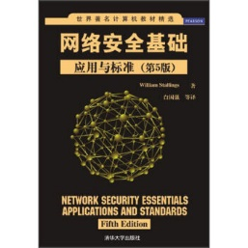
课程教材
《网络安全基础：应用与标准》
[美] 斯托林斯（William Stallings） 著；白国强 等 译
PDF 在github中

Slide 5

课程教材
Wireshark网络分析：就这么简单
林沛满 著
Life is Tough，But Wireshark Makes it Easy

Slide 6
课程安排
36个课时
每周2个课时，安排18周学习时间。
任何内容都可以进行自学。
任何缺少的知识点或是不了解的技术，可以举手提问或者电话Email询问。

Slide 7
课程大纲
第一章 引言
第二章 对称加密和消息机密性
第三章 公钥加密和消息认真
第四章 密钥分配和用户认证
第五章 传输层安全
第六章 无线网络安全
第七章 电子邮件安全
第八章 IP安全
第九章 入侵者
第十章 恶意软件
第十一章 防火墙

Slide 8
课程评分
出席情况(20%)
课程陈述报告(20%)
课程设计演示及报告(60%)
需要上台演示及陈述报告，并将所完成的系统发布到Github中，每人20-30分钟。
期末课程以Scientific Article为主，不进行考试。

